Slide 1
APLIKACJE MOBILNE Prowadzący zajęcia: Bartosz Lepper, Piotr Zaborski, Danka Niedziałkowska Praktykantka: Izabela Malik

Slide 2
Czym jest JavaScript?
I dlaczego nie jest on jakkolwiek spokrewniony z Javą?

Slide 3
Definicja
JavaScript to język skryptowy, obiektowo zorientowany, imperatywny i funkcyjny
JS jest również dynamicznie, kaczkowo typowany
Źródło: http://en.wikipedia.org/wiki/JavaScript

Slide 4
Co to NA PRAWDĘ znaczy?
czyli wyjaśnienie na chłopski rozum

Slide 5
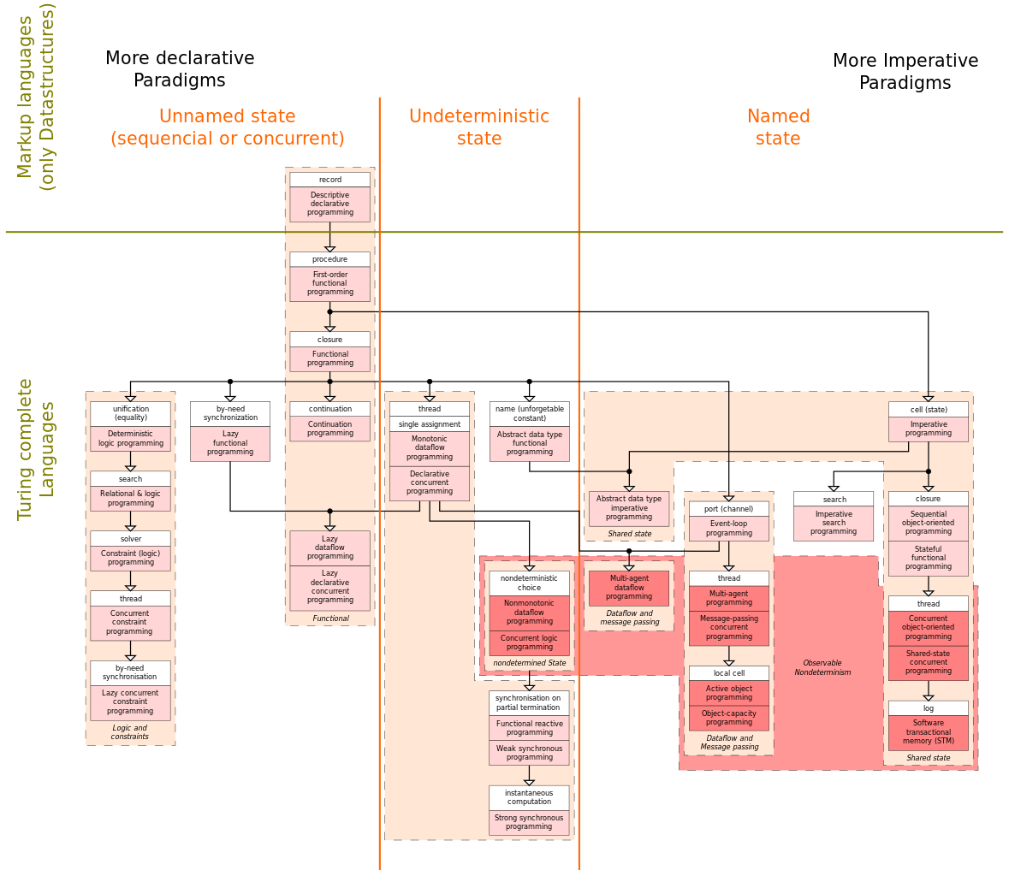
Paradygmy, czyli co się tu dzieje?
Paradygm – fundamentalny styl programowania, będący sposobem budowania struktury i elementów programów komputerowych.
http://en.wikipedia.org/wiki/Programming_paradigm
Notes:
http://en.wikipedia.org/wiki/Programming_paradigm

Slide 6
Paradygmy w JavaScript’cie
Skryptowy – do pisania interpretowanych programów do automatyzacji
Zorientowany obiektowo – oparty na koncepcie „obiektów” - struktur zawierających dane i kod (metody)
Źródło: http://en.wikipedia.org/wiki/JavaScript

Slide 7
Paradygmy w JavaScript’cie
Funkcyjny – obliczenia traktuje jak ewaluację funkcji matematycznych i unika zmiany stanu i zmiennych danych
Imperatywny – opisuje obliczenia orzeczeniami zmieniającymi stan programu (podobnie do języków naturalnych)
Źródło: http://en.wikipedia.org/wiki/JavaScript

Slide 8
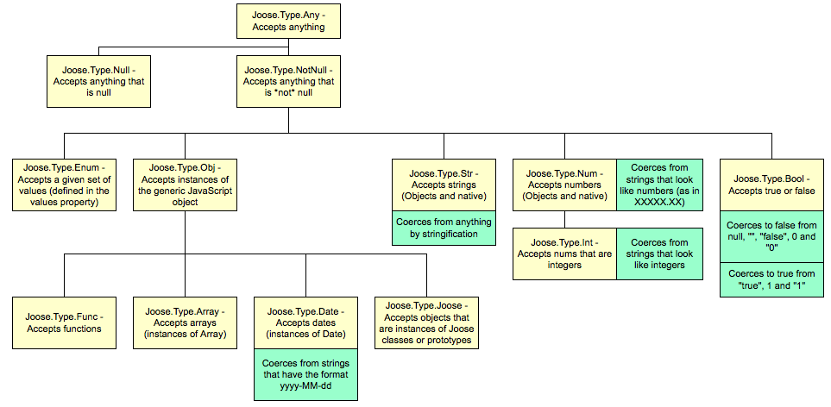
Typowanie, czyli na co ja patrzę?
Typowanie – zestaw zasad dających typ różnym konstrukcjom (zmiennym, wyrażeniom, funkcjom i modułom), z których złożony jest program komputerowy.
Źródło: http://en.wikipedia.org/wiki/Type_system
Źródło: http://joose-js.googlecode.com/svn/trunk/doc_images/Joose_Type_Hierarchy.png
Notes:
http://en.wikipedia.org/wiki/Type_system
http://joose-js.googlecode.com/svn/trunk/doc_images/Joose_Type_Hierarchy.png

Slide 9
Typowanie w JavaScript’cie
Dynamiczne – zmienne nie mają stałego typu, mogą go zmieniać w dowolnym czasie
Kaczkowe – zmienne nie muszą mieć ustalonego typu, wystarczy jedynie, że udostępniają wymagane funkcje. Nazwa wzięła się z powiedzenia „If it walks like a duck and talks like a duck, it must be a duck”
Źródło: http://c2.com/cgi/wiki?DuckTyping
Notes:
http://c2.com/cgi/wiki?DuckTyping

Slide 10
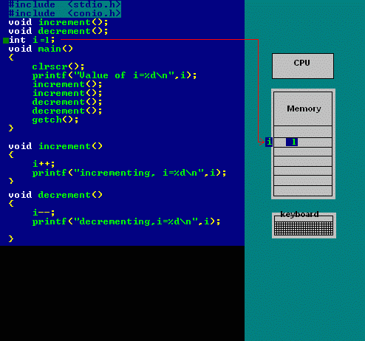
Zmienne, czyli gdzie ja patrzę?
Zmienna – desygnowane miejsce w pamięci zawierające dane.
Discussion
Źródło: http://edwuf.de/c-programming-global/
Notes:
Discussion: https://github.com/nabijaczleweli/UniwersytetDzieci-Google-2015-prezentacja/commit/53a5ee0508f6e9c11b1e7580060d6b44f52adebd#commitcomment-11144249
Image: http://edwuf.de/c-programming-global/

Slide 11
Zmienne ogólnie
Zmienna to nazwane miejsce w pamięci o pewnej zawartości
Na przykład zmienna `zbigniew` może mieć wartość `666`, a zmienna `henryk` - "masło.hpp"

Slide 12
Zmienne w JavaScript’cie
Zmienne w JS’ie nie mają stałego typu, więc `zbigniew` może mieć wartość `666`, a potem "masło.hpp"
Nieprzypisane zmienne mają wartość `undefined`[niezdefiniowany], i nie mają typu

Slide 13
Zmienne w JavaScript’cie
Dopóki nie wykorzystuje się nieistniejących jej właściwości, nie ma znaczenia jakiego obecnie typu jest zmienna
Na przykład, nawet jeśli `człowiek` i `kaczka` są całkowicie innymi typami, a oba mają właściwość `zbigniew`, dopóki używa się tylko `zbigniew`a, zmienna może mieć jakikolwiek z tych typów
Notes:
Second dot might require cleanup

Slide 14
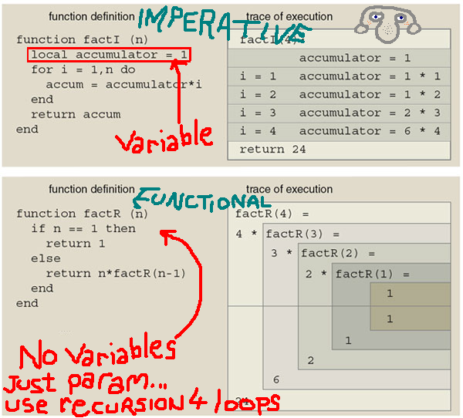
Funkcje, czyli czemu ja to znowu piszę?
Funkcja (subrutyna) – sekwencja instrukcji programowych wykonujących specyficzne zadanie, spakowane do jednostki.
Źródło: http://www.secretgeek.net/image/function_v_imperative.PNG
Źródło: http://en.wikipedia.org/wiki/Subroutine
Notes:
http://www.secretgeek.net/image/function_v_imperative.PNG
http://en.wikipedia.org/wiki/Subroutine
Jednostka może być niezrozumiała, zmienić?

Slide 15
Funkcje ogólnie
Funkcja to zgrupowana ponownie używalna sekwencja poleceń
Tak jak w matematyce, funkcje wywołuje się nawiasami okrągłymi '(' i ')‚
Notes:
Czy ta sekcja jest w ogóle potrzebna?
Splitnąć na dwa slajdy?

Slide 16
Funkcje ogólnie
Na przykład funkcja `zbigniew` może zawierać w sobie (zastępować) polecenia: zamknij rękę, wyprostuj palec, podejdź do Łucji, żgnij Łucję
Funkcje mogą być przypisywane do zmiennych, np `var zbigniew = niedorzecznie_długa_nazwa_funkcji`

Slide 17
Funkcje w JavaScript’cie
Funkcje w JS’ie mogą , lecz nie muszą brać argumentów, np. `żgnij(kogo)`
Funkcje w JS’ie mogą, lecz nie muszą zwracać wartości, tak jak np. `sin(x)`

Slide 18
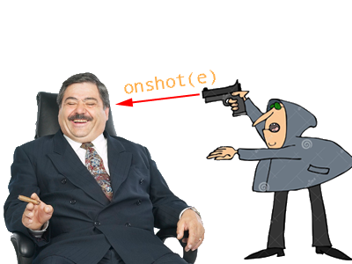
Zdarzenia, czyli co się tu dzieje?
Zdarzenie – akcja lub wydarzenie wykryte przez program mogące zostać przez niego obsłużone
Fotomontaż roboty własnej (Google image search: ’businessman’, ’hoodie man with gun’)
Notes:
Fotomontaż roboty własnej (Google image search: businessman, hoodie man with gun)

Slide 19
Zdarzenia
Jako, że HTML, a w konsekwencji również i JS radzi sobie z użytkownikami ludzkimi, nie wszystko dzieje się synchronicznie
Zachodzi wobec czego czasami potrzeba zareagowania na, np, kliknięcie przycisku

Slide 20
Zdarzenia
Na zdarzenia reaguje się bezpośrednio z HTML’a, np:
<tag on[event-name]="expression" />
Lub do właściwości instancji elementu przypisując funkcję, np:
expression.on[event-name] = function-definition

Slide 21
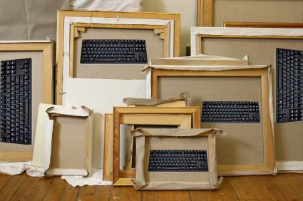
Różne dziwne rzeczy
Interakcja z użytkownikiem w przybliżeniu
Fotomontaż własny
Notes:
Fotomontaż własny

Slide 22
<canvas>
<canvas> – dosłownie „płótno” – element do rysowania dwu- i trzywymiarowego, patrz przykład „canvas”

Slide 23
<input>
<input> – dosłownie „dane wejściowe” – element do obsługiwania różnorakich twórczych danych od użytkownika, patrz przykład „input”

Slide 24
Jak działają aplikacje internetowe?

Slide 25
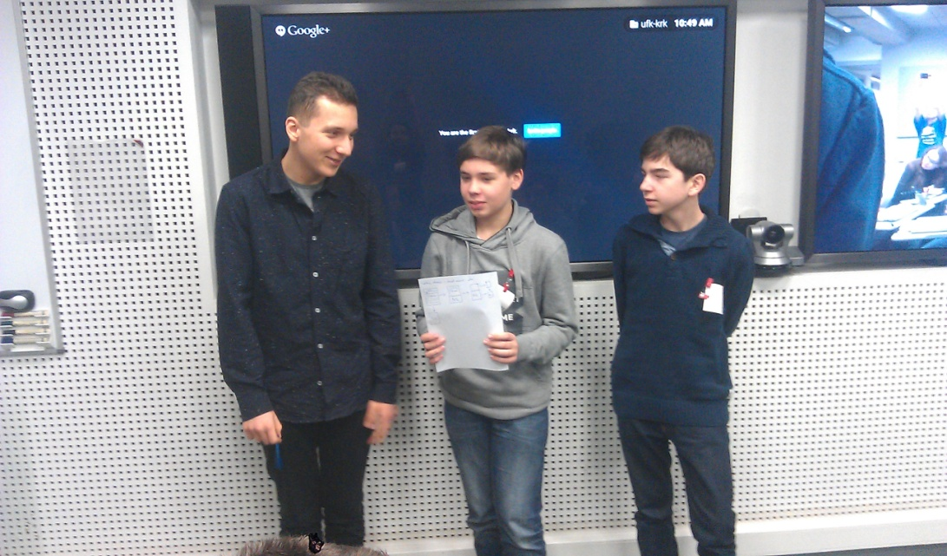
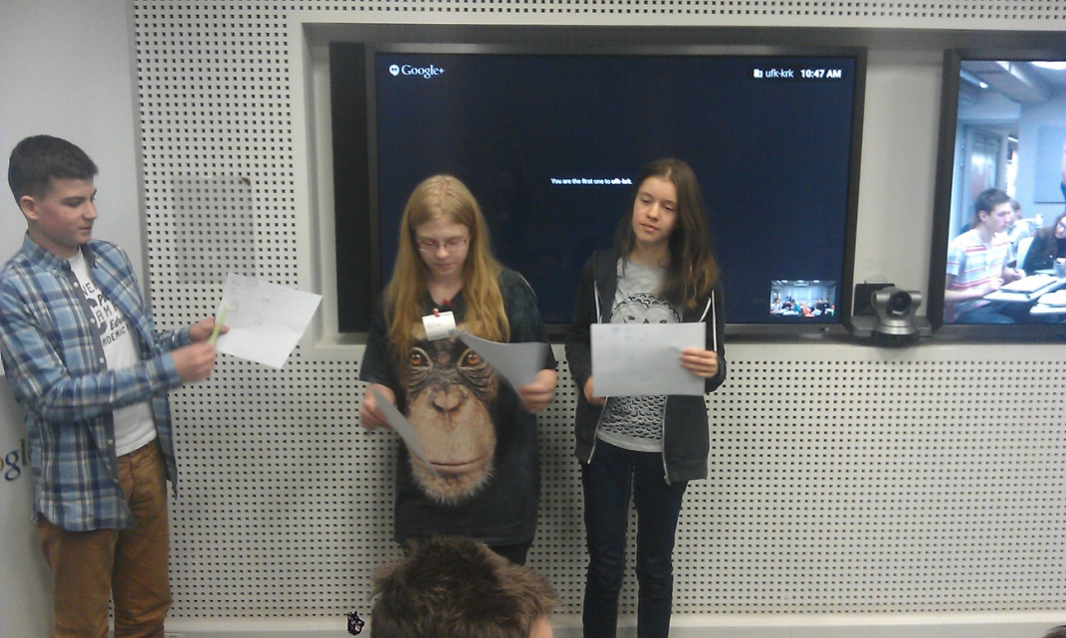
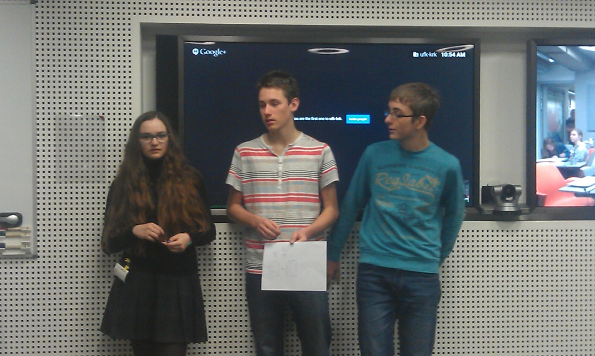
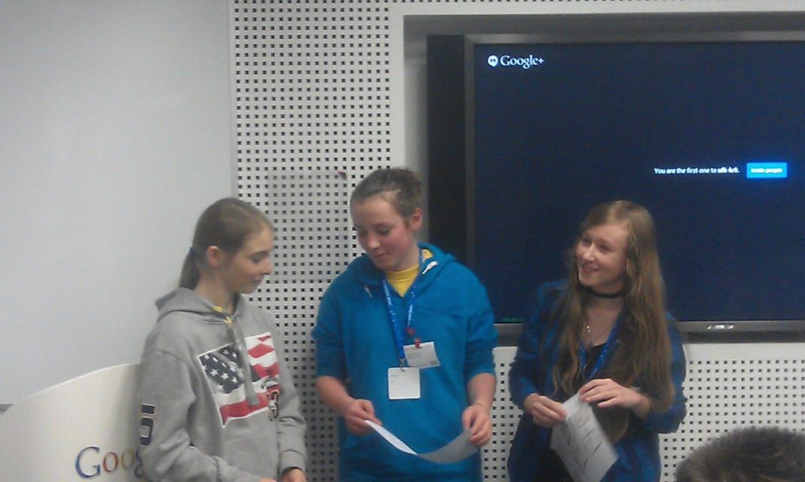
W grupach tworzyliśmy projekt naszej aplikacji mobilnej....
Źródło: www.wikipedia.org/ekosystem

Slide 26
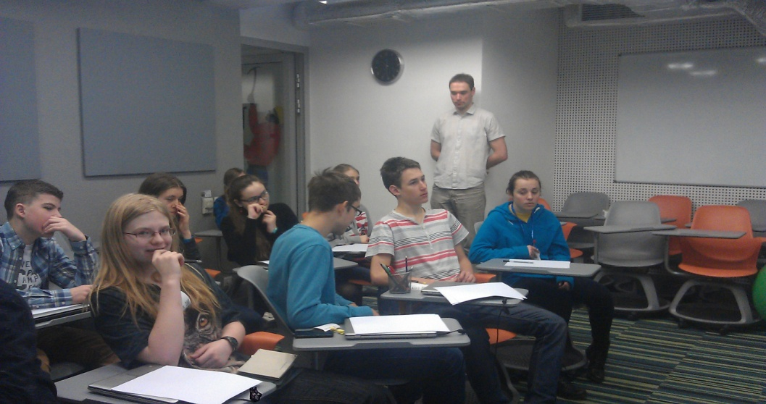
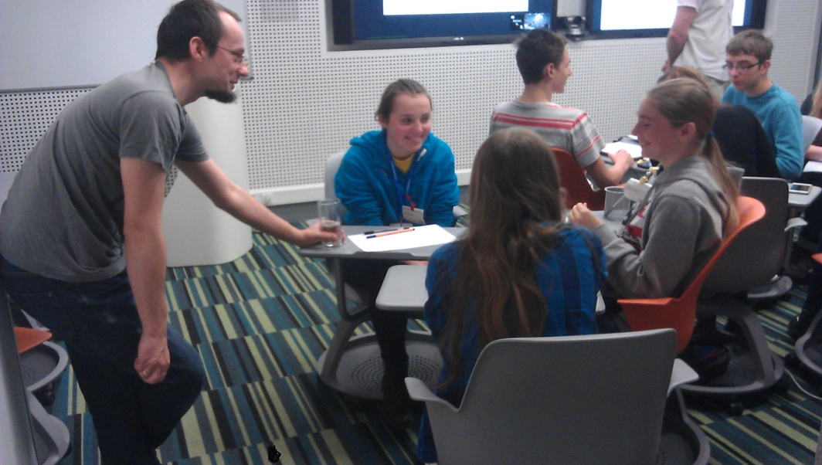
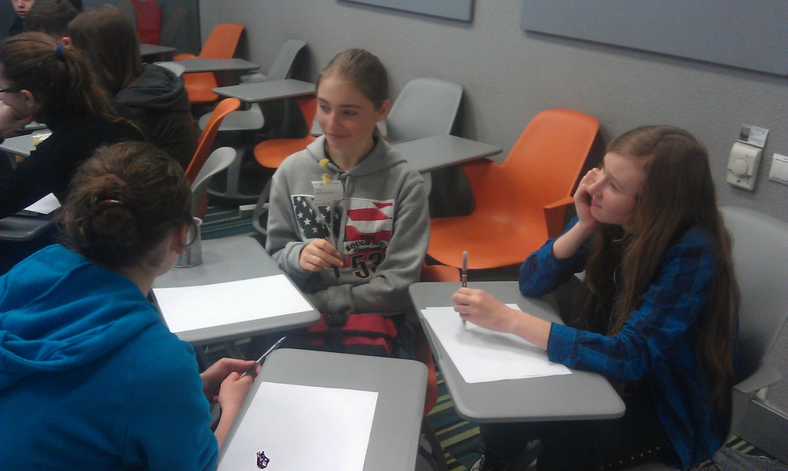
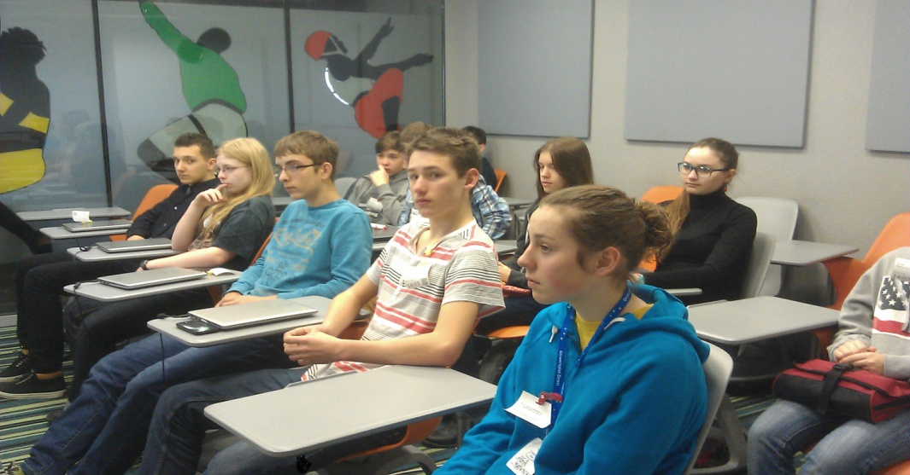
Wspólnie przedyskutowaliśmy jak nasza aplikacja będzie wyglądać i jak będzie reagować na nasze polecenia.
Źródło: www.wikipedia.org/ekosystem

Slide 27
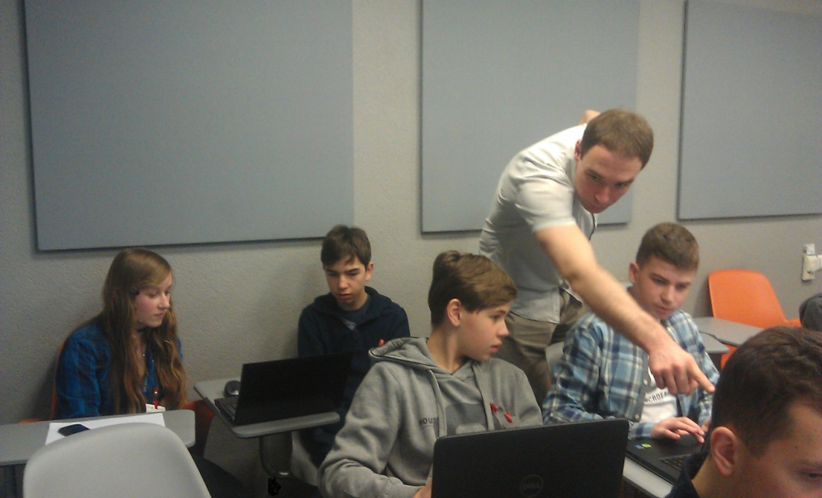
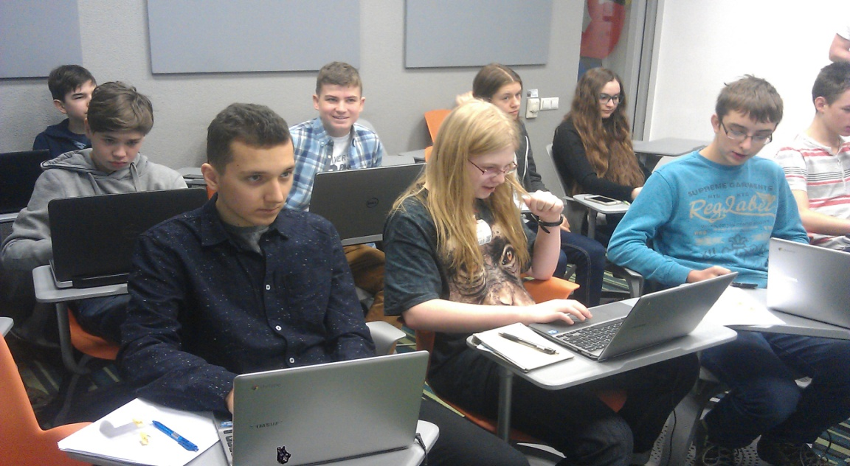
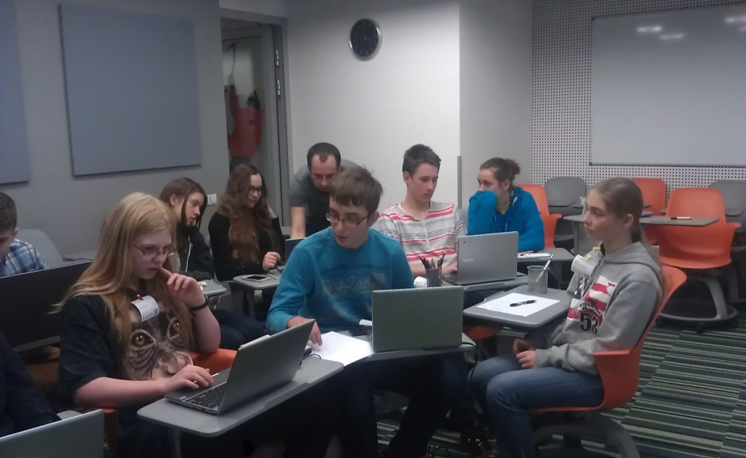
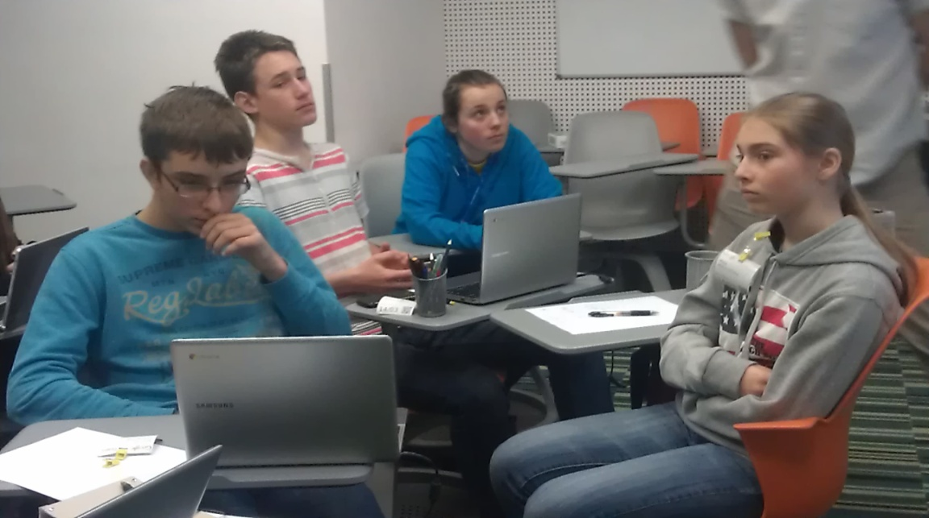
Zajęcia zakończyliśmy omówieniem podstaw języka HTML pozwalającego opisać strukturę naszej aplikacji

Slide 28
Jak zareagować na działania użytkownika?

Slide 29
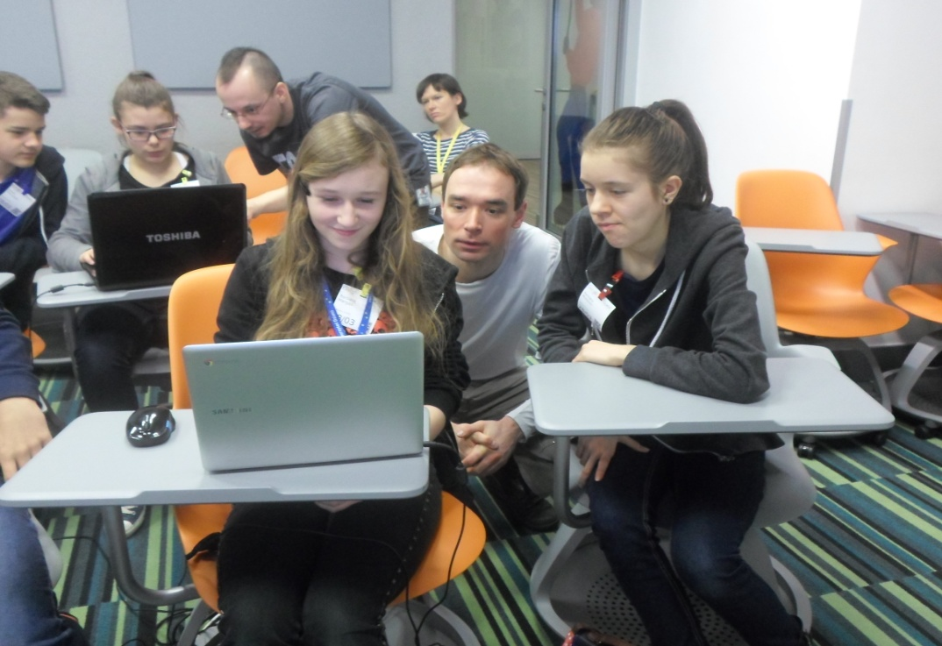
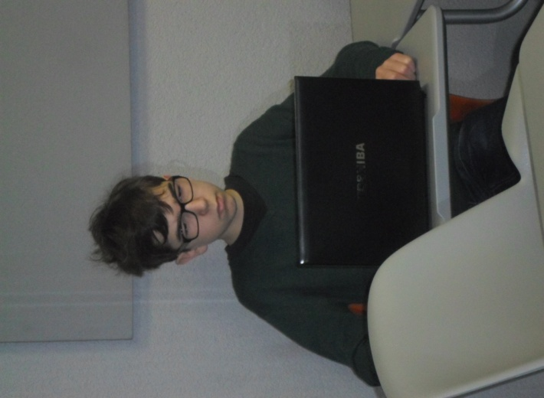
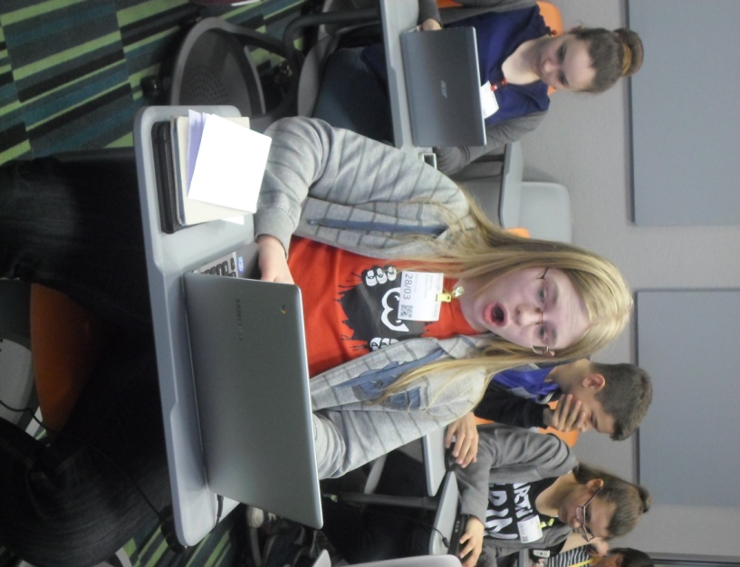
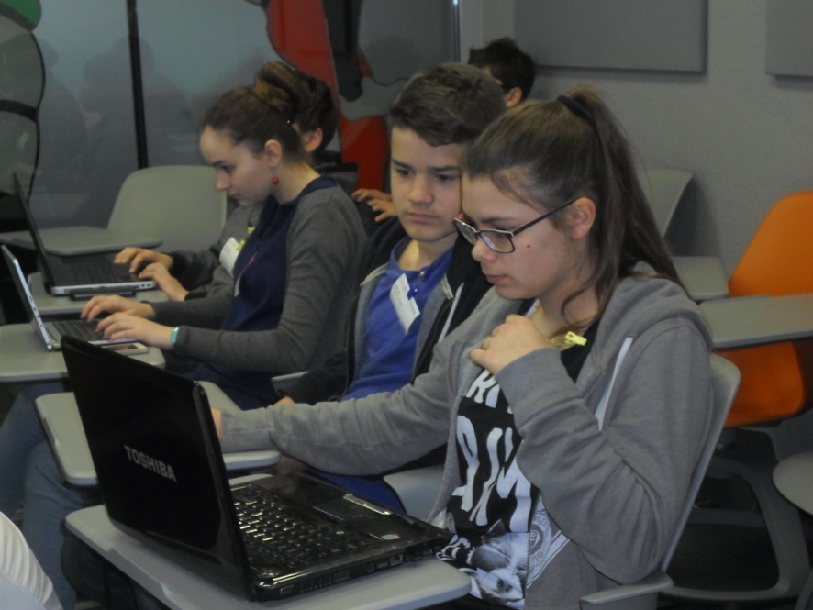
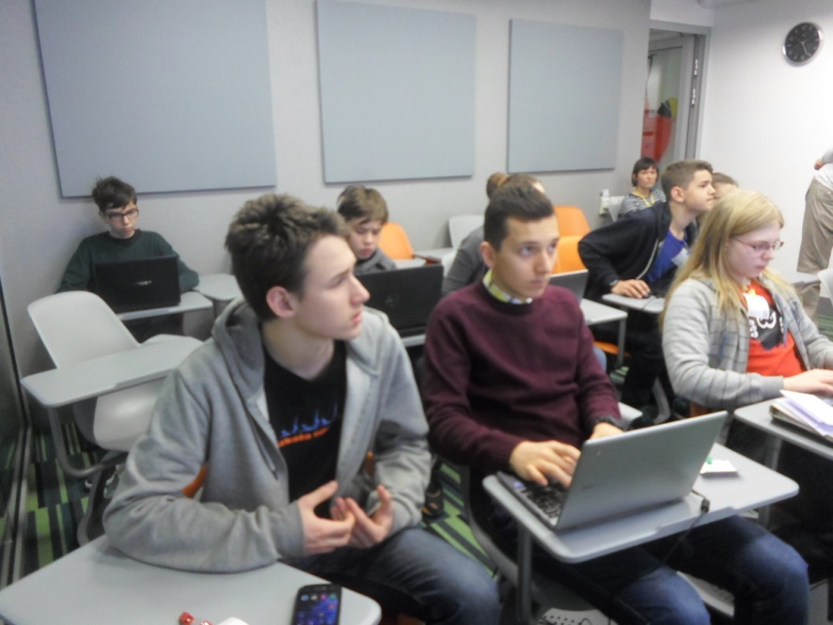
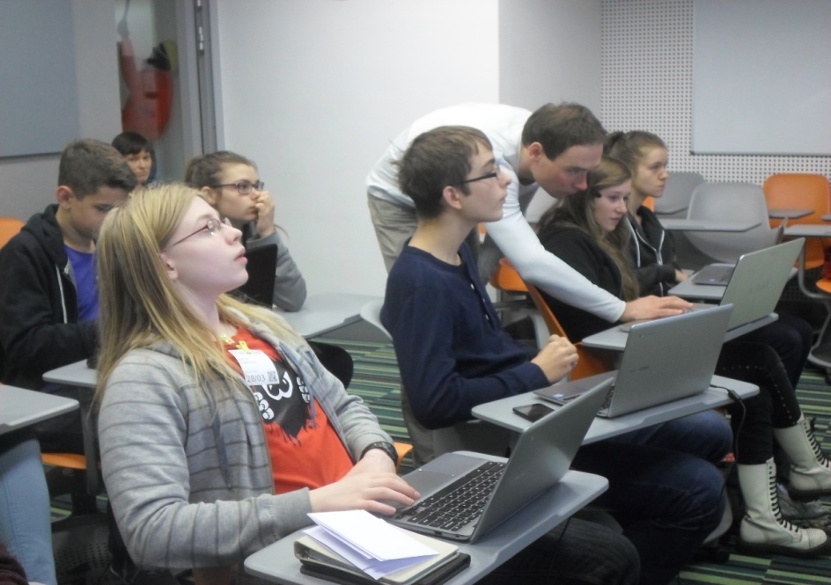
Nauczyliśmy się w jaki sposób używać
programowania JavaScript i do czego służy

Slide 30
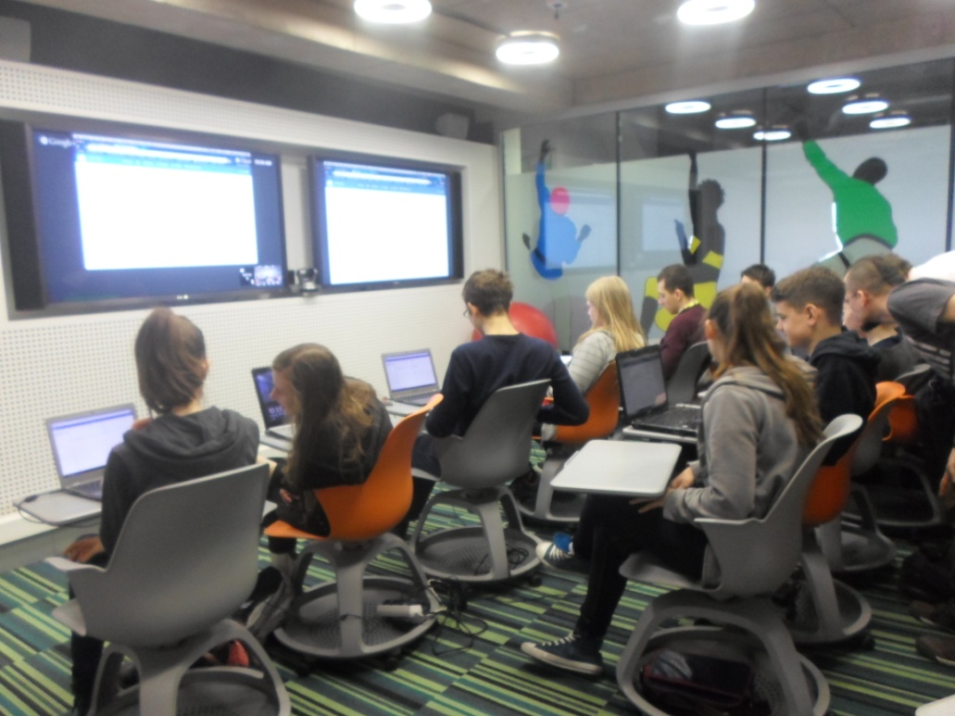
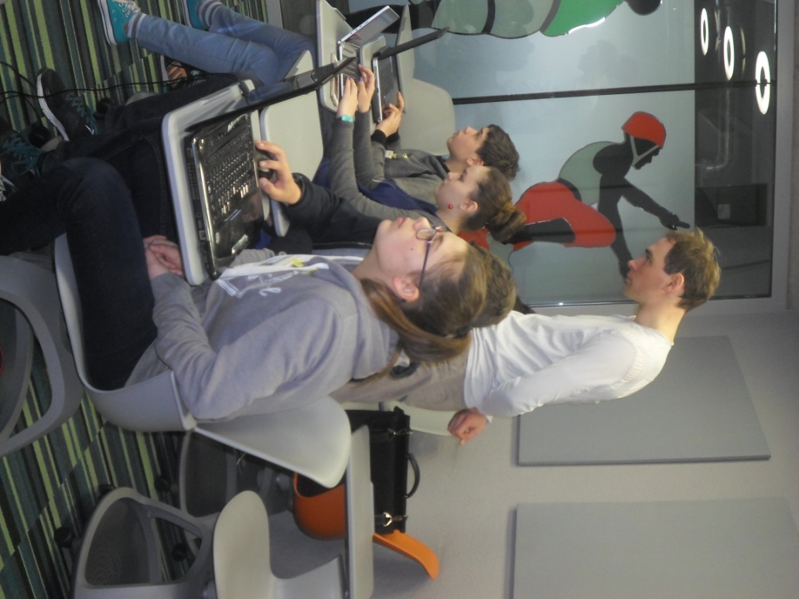
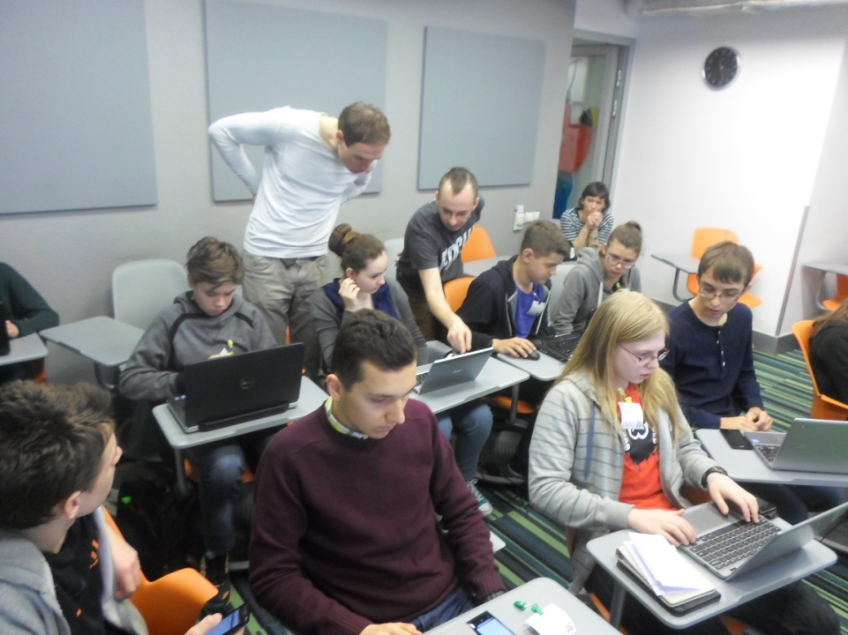
W drugiej części zajęć dowiedzieliśmy się jak sprawić aby urządzenie zareagowało na akcje użytkownika takie jak kliknięcie myszką czy dotyk ☺

Slide 31
Jak narysować coś na ekranie?

Slide 32
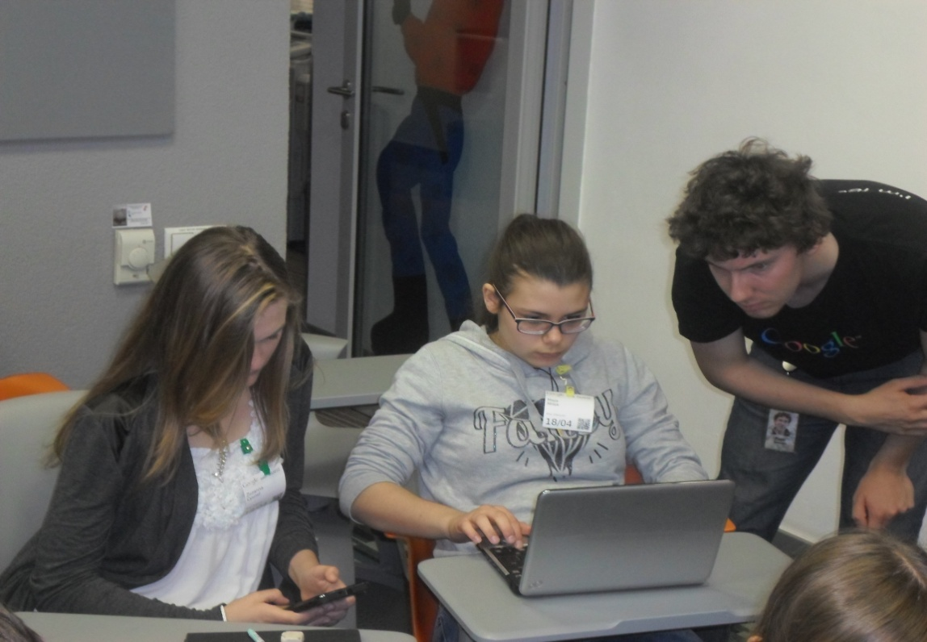
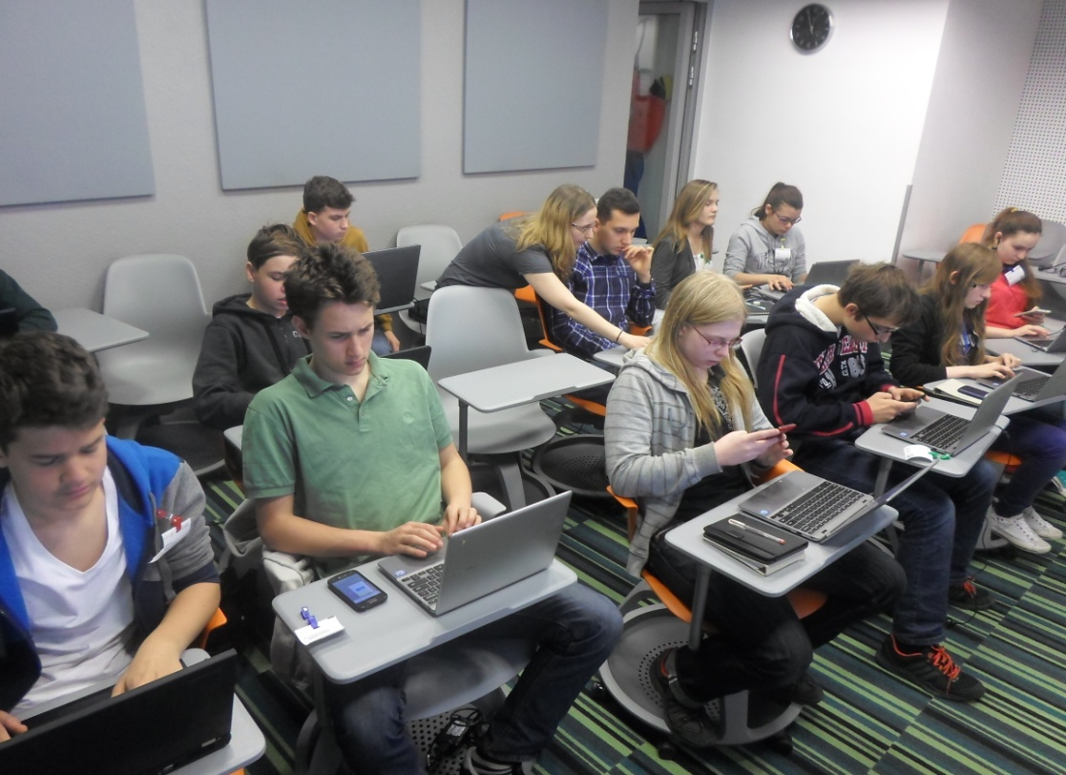
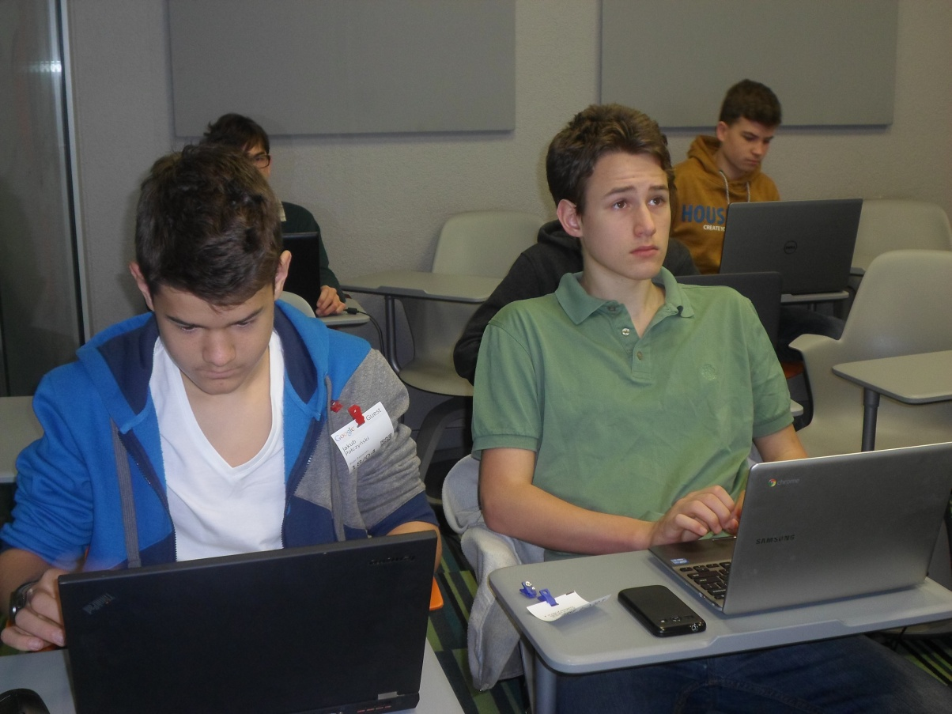
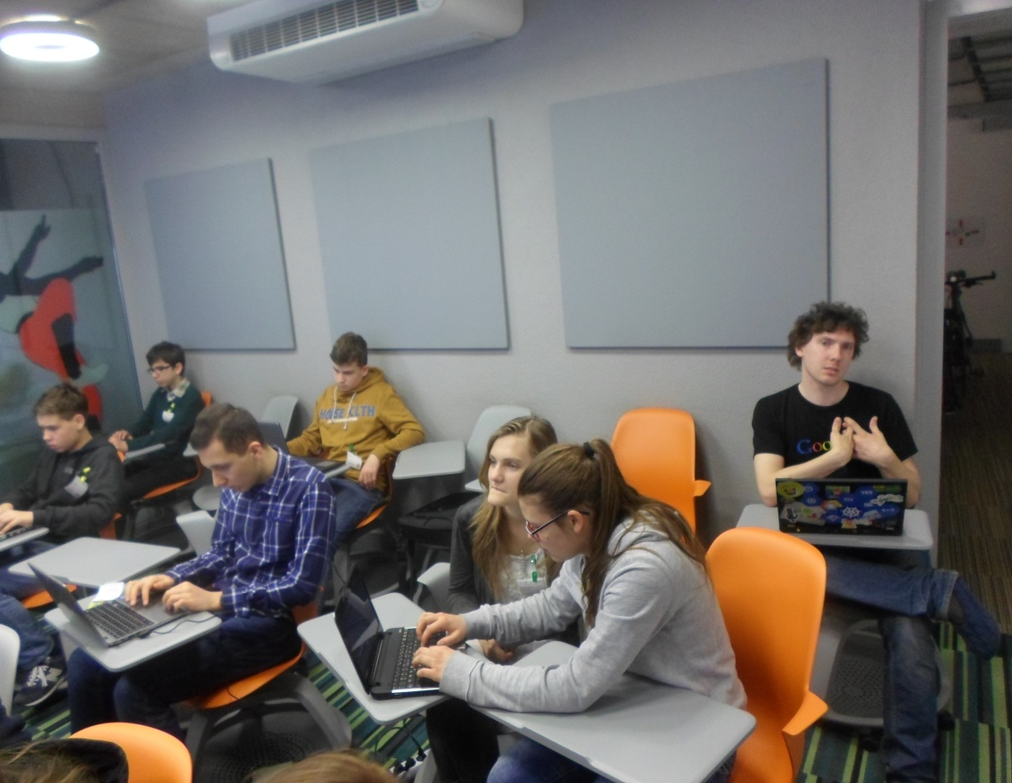
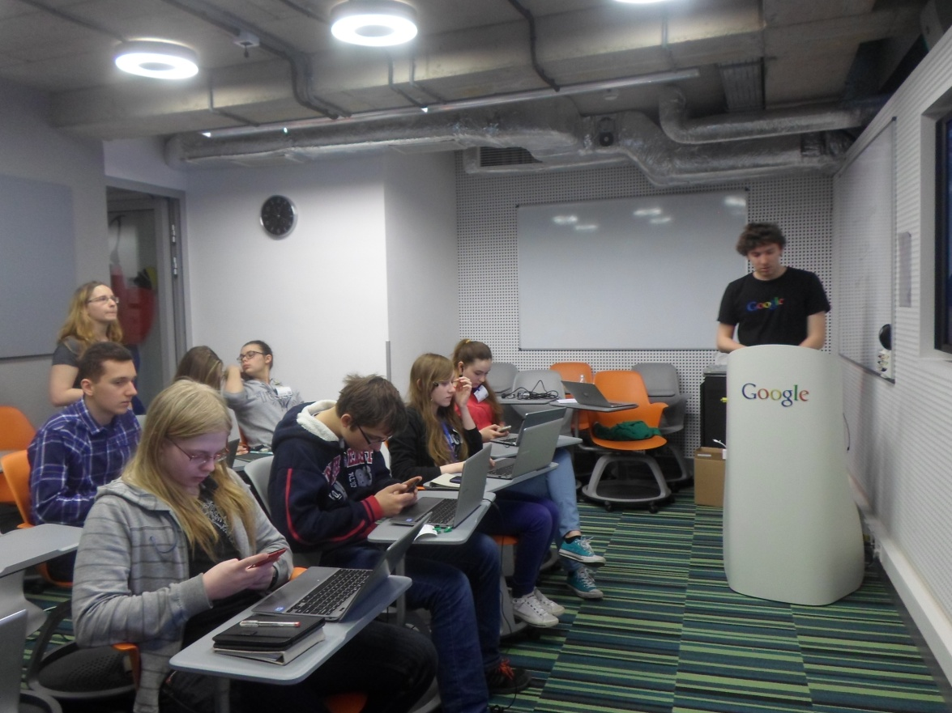
Reakcja na dotyk i rysowanie linii po ekranie… ☺

Slide 33

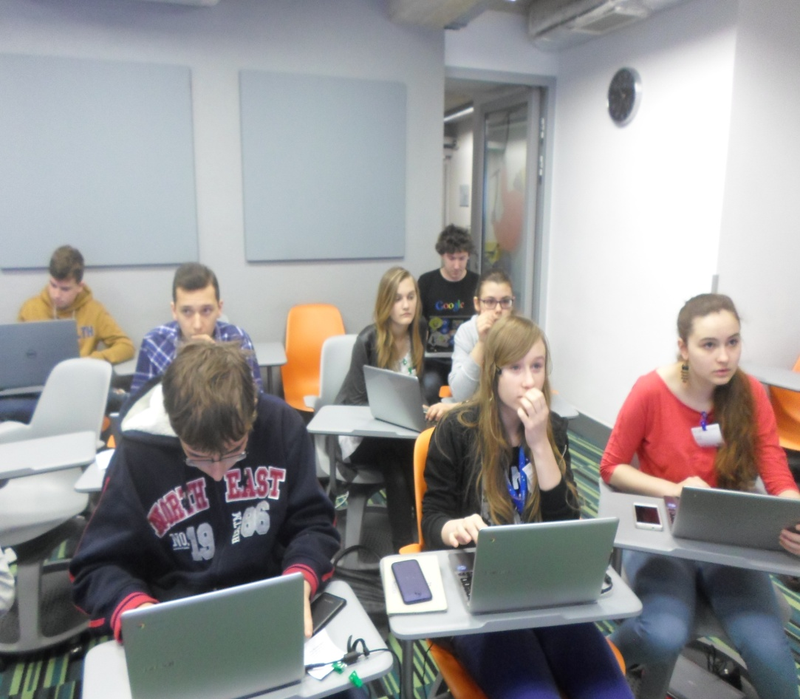
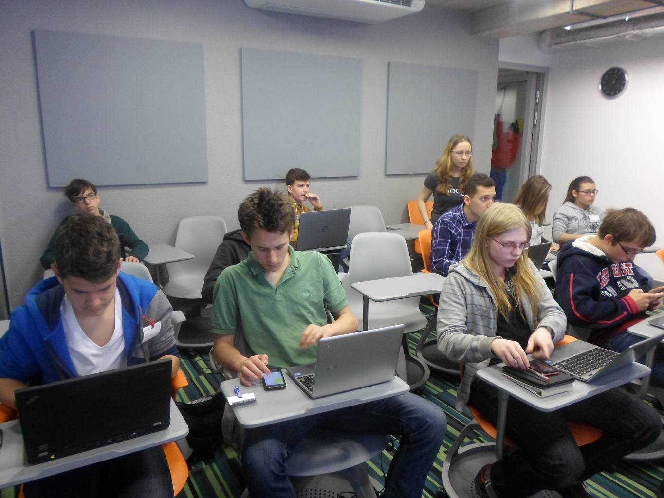

Slide 34
Jak zrobić zdjęcie?

Slide 35
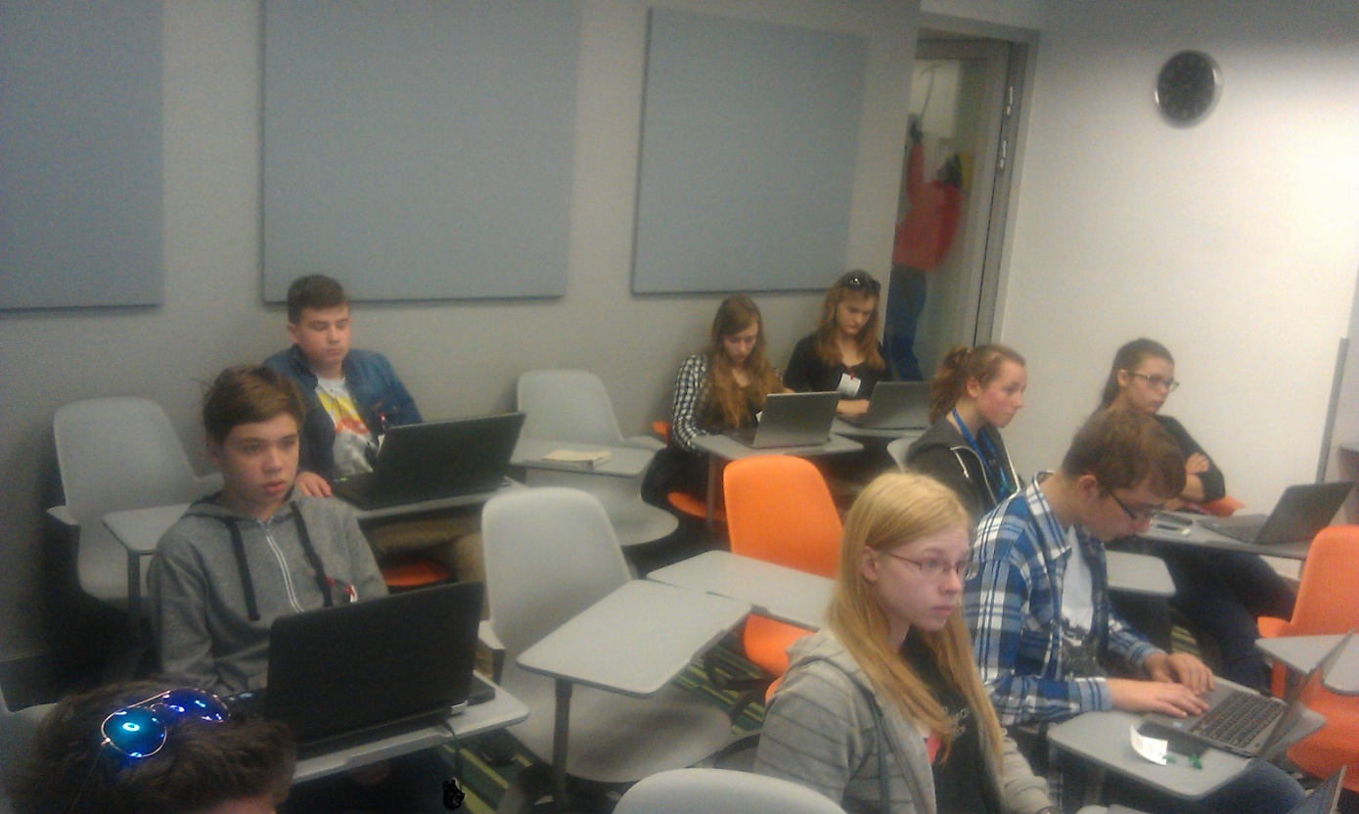
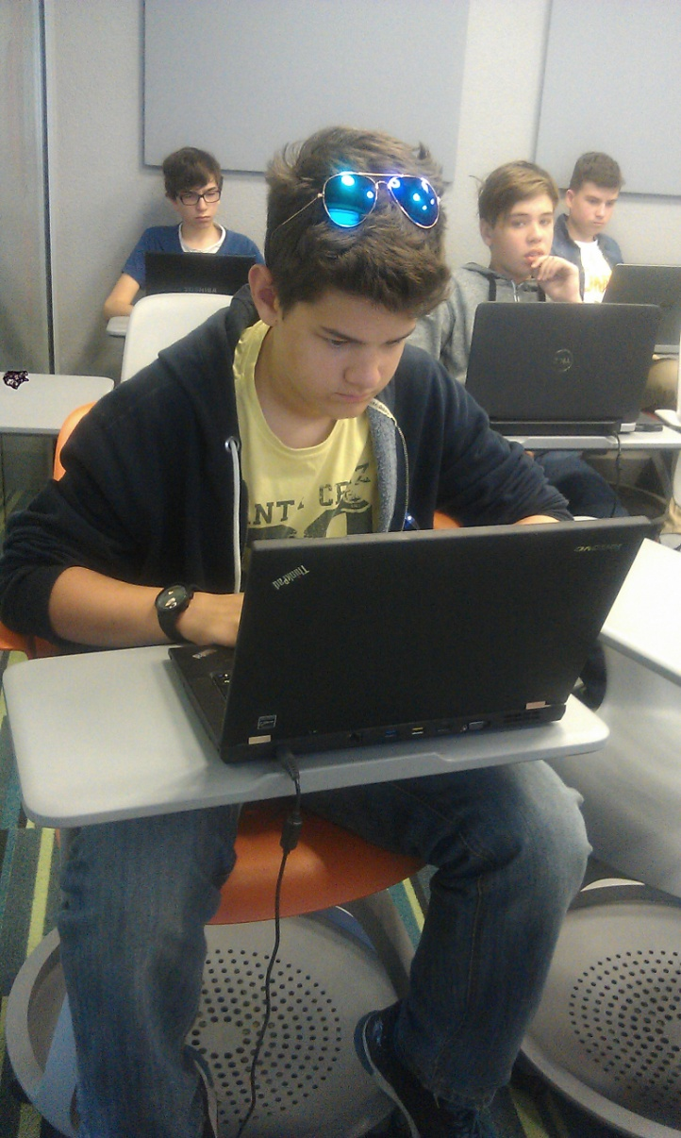
Na ostatnich zajęciach praktycznych dowiedzieliśmy się w jaki sposób nasza aplikacja może zrobić zdjęcie.

Slide 36
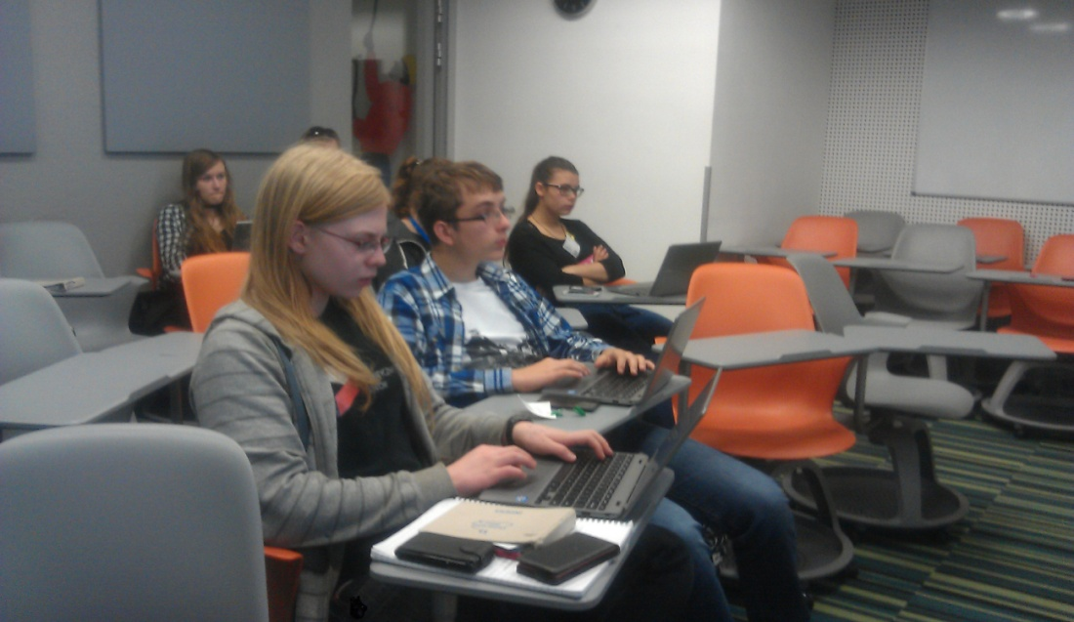
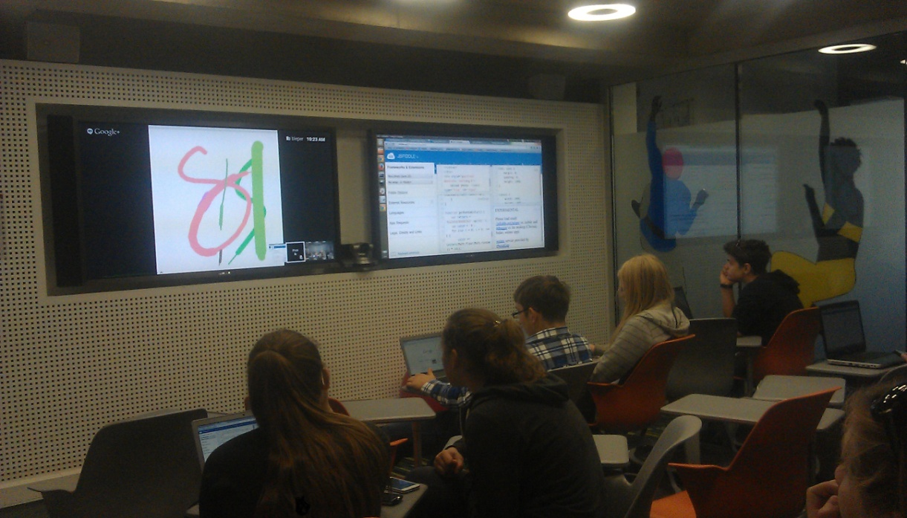
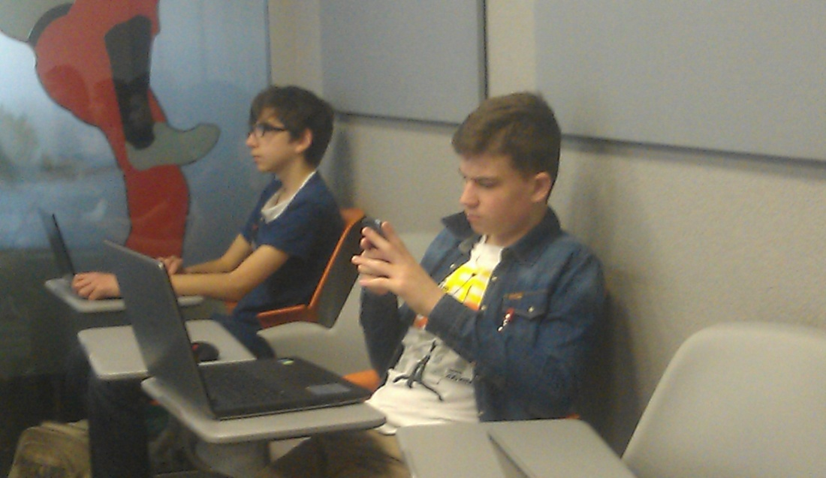
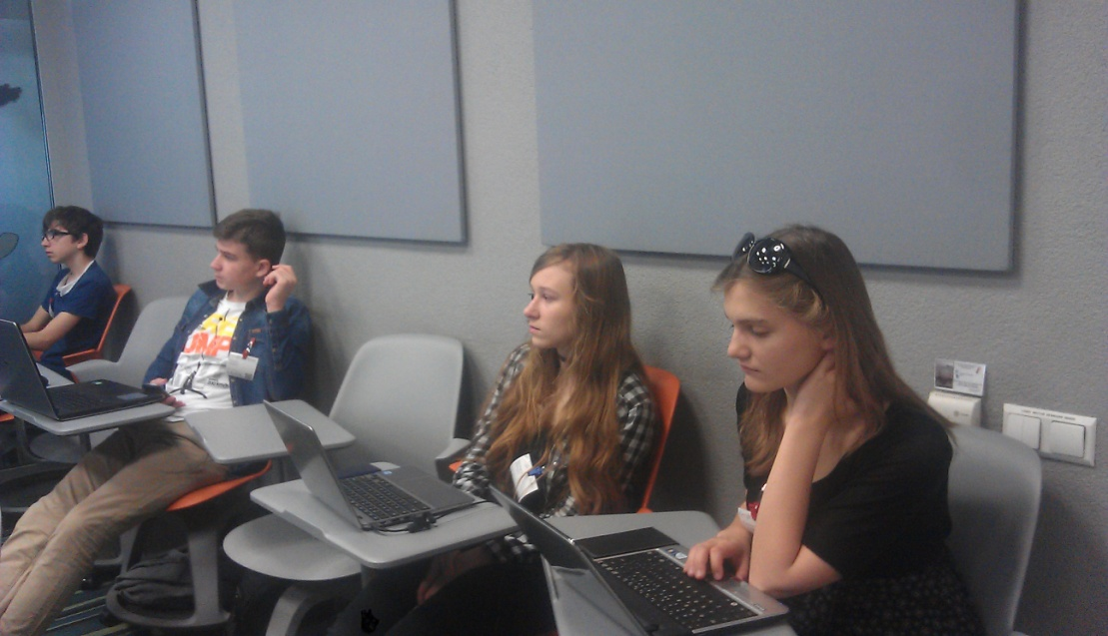
Uczyniliśmy z naszego zdjęcia tło po którym będzie można rysować. Sprawiliśmy także, że telefon wymaże nasz obrazek gdy tylko nim potrząśniemy ☺

Slide 37
Dziękujemy za uwagę! ☺

